Slide 1







Slide 2

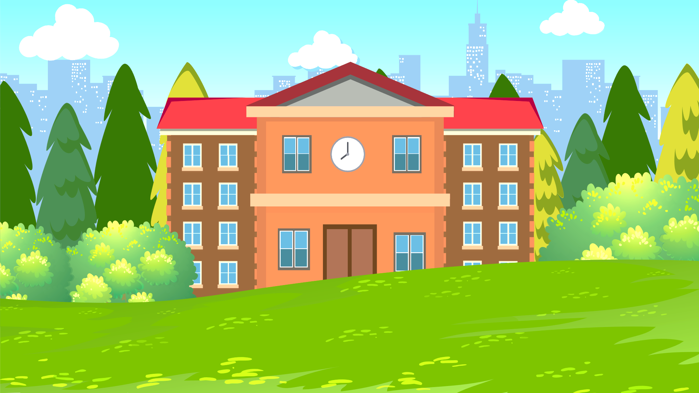
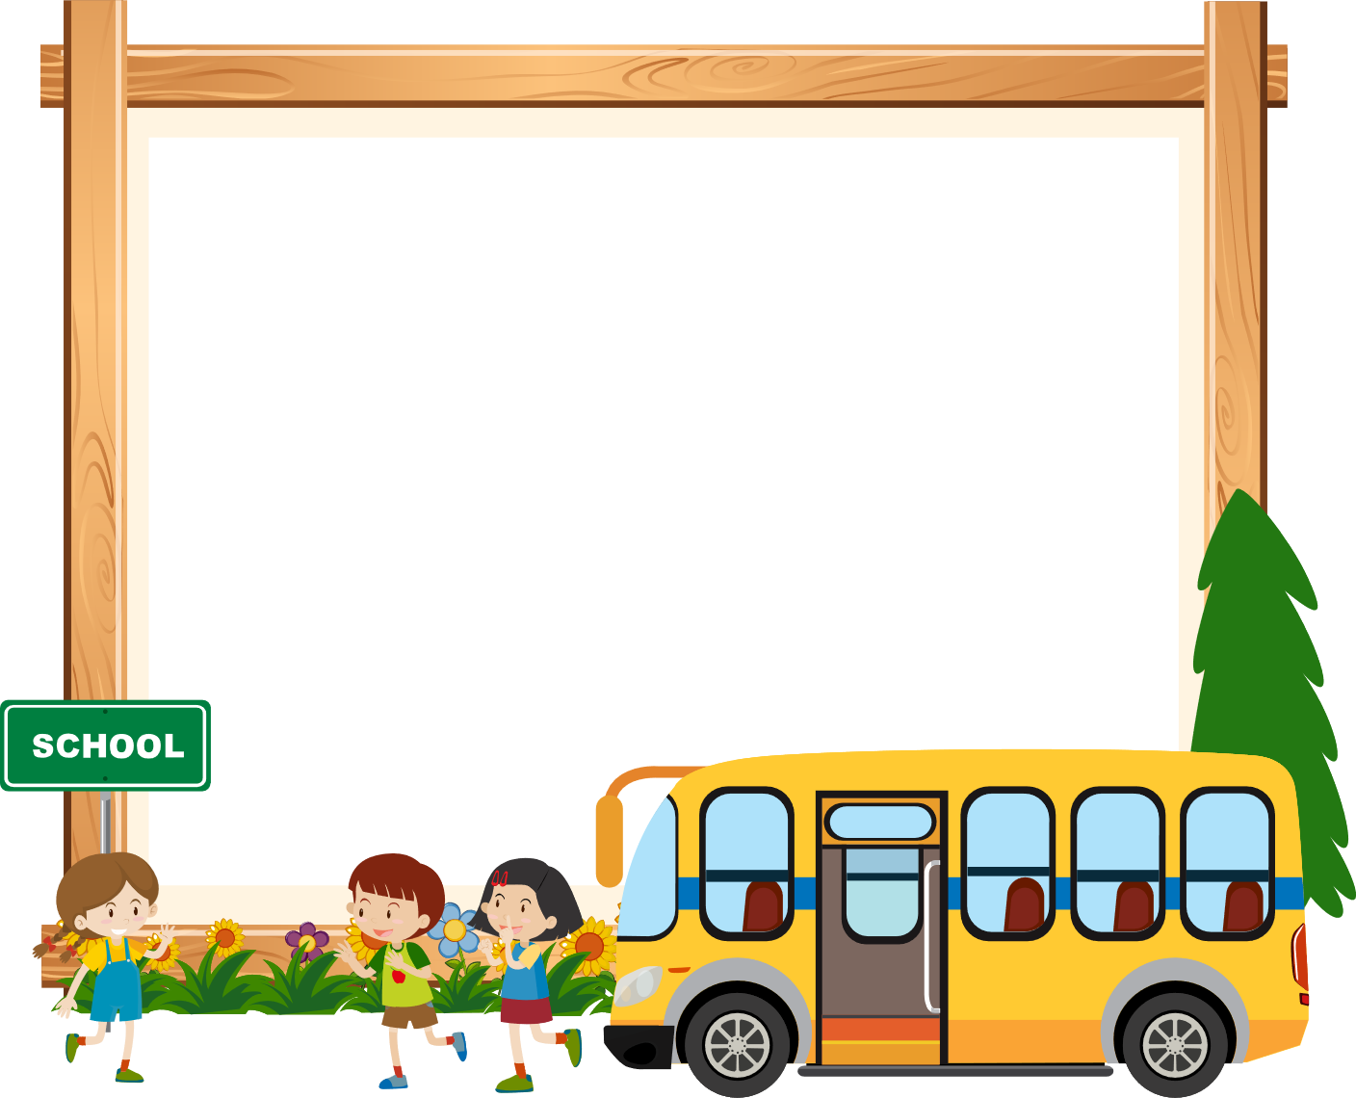



Thứ….ngày…tháng…năm….
Nguyễn Thị Ái Quyên
Tiết 1

Slide 3


Slide 4

HĐ1: Tìm hiểu các địa điểm công cộng

Slide 5
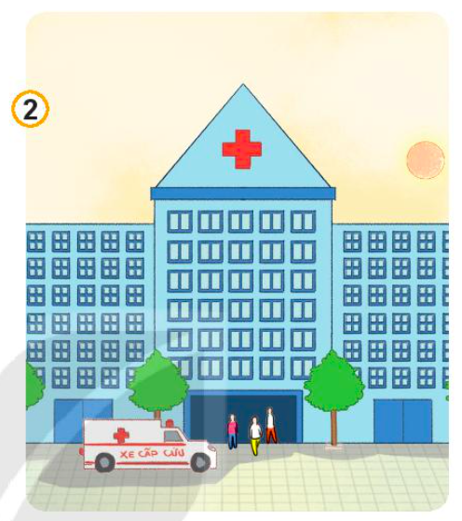
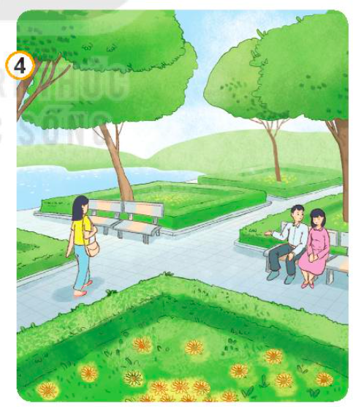
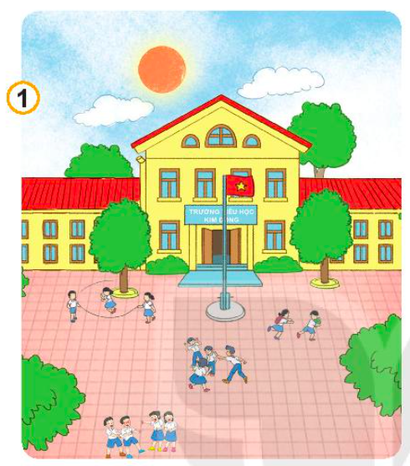
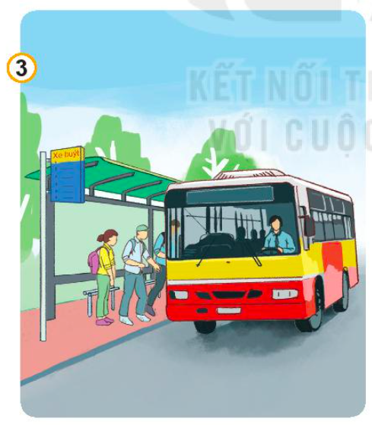
1
Quan sát tranh và trả lời câu hỏi:
Bệnh viện
Công viên
Trường học
Bệnh viện
Kể tên địa điểm công cộng trong những tranh trên.
?
Kể tên những địa điểm công cộng khác mà em biết.

Slide 6

Một số địa điểm công cộng như là: trường học, thư viện, bệnh viện, trạm xe bus, công viên, nhà văn hóa, trạm y tế …
Vậy địa điểm công cộng là nơi phục vụ nhu cầu sử dụng của cộng đồng,mọi người đều có quyền sử dụng và cần tuân thủ nội quy,quy định tại các nơi công cộng.

Slide 7




Hoạt động 2

Slide 8





2. Nêu những quy định nơi công cộng qua các hình ảnh
KHÔNG xả rác
KHÔNG giẫm chân lên cỏ
KHÔNG ngắt hoa
KHÔNG gây ồn ào
KHÔNG chen lấn, xô đẩy

Slide 9


NỘI QUY NHÀ TRƯỜNG
NỘI QUY THƯ VIỆN
Đi học đều, đúng giờ.
Trang phục gọn gàng, phù hợp.
Họp tập chăm chỉ.
Có ý thức giữ gìn và bảo vệ
tài sản của trường, lớp.
Giữ trật tự.
Giữ vệ sinh.
Sắp xếp đúng nơi quy định.

Slide 10

Ngoài ra em còn biết những quy định nơi công cộng nào khác ?

Slide 11

Chúng ta cần tuân theo các quy định nơi công cộng như: Không vứt rác bùa bãi; không giẫm chân lên cỏ; không hái hoa, bẻ cành; không gây ồn ào; không chen lấn, xô đẩy; sắp xếp sách đúng nơi quy định; có ý thức giữ gìn và bảo vệ tài sản nơi công cộng …

Slide 12


Slide 13
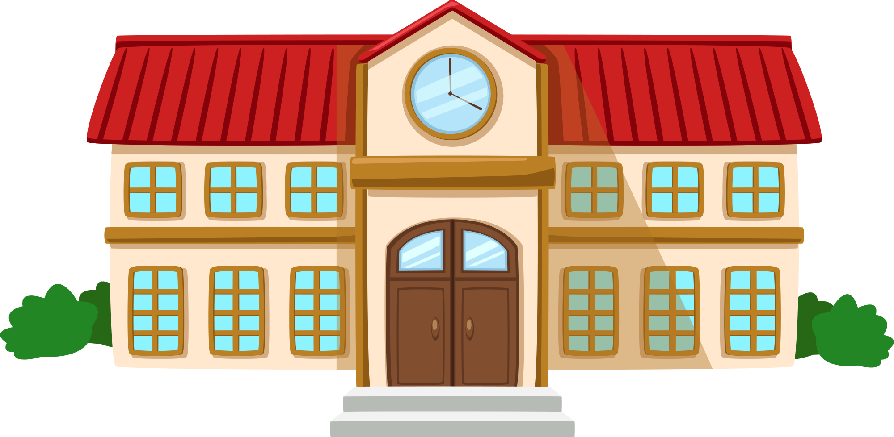

Cùng xây dựng nội quy góc thư viện lớp học

Slide 14


Slide 15
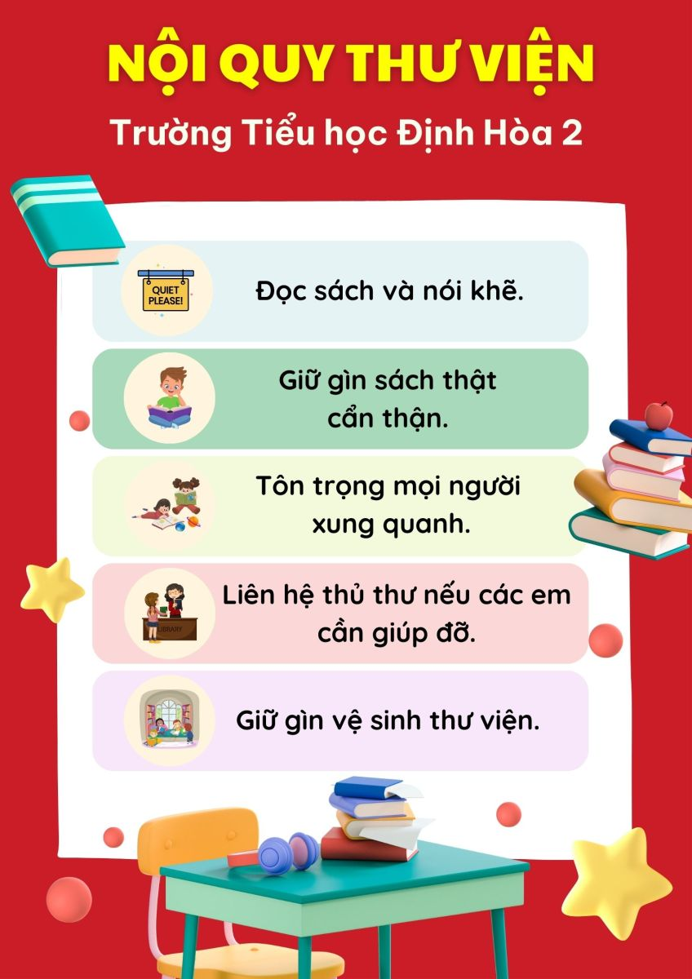


Slide 16



Giáo viên điền vào đây
Giáo viên điền vào đây
Giáo viên điền vào đây
Giáo viên điền vào đây

Slide 17


